Slide 1
7장. 분기와 반복
01_ 분기
02_ 반복

Slide 2
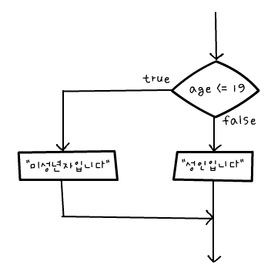
if/else를 사용한 조건 비교
미성년자를 판별하는 예
int age = 20; // 20 세
// 조건에 따라서 다른 문자열을 출력한다.
if ( age <= 19)
{
cout << "미성년자입니다\n";
}
else
{
cout << "성인입니다\n";
}

Slide 3
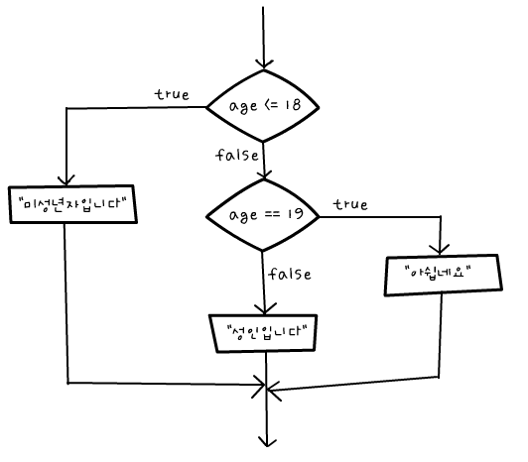
else if를 사용한 조건문의 확장
19세인 사람을 별도로 처리하는 예
int age = 19; // 19 세
// 조건에 따라서 다른 문자열을 출력한다.
if ( age <= 18)
{
cout << "미성년자입니다\n";
}
else if ( age == 19 )
{
cout << "아쉽네요\n";
}
else
{
cout << "성인입니다\n";
}

Slide 4
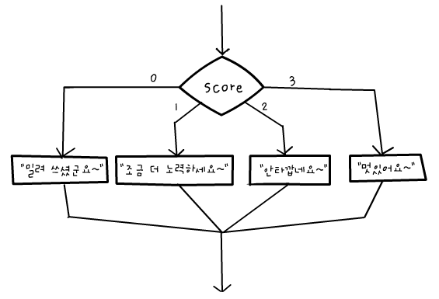
switch/case를 사용한 조건 비교
성적에 따라서 문자열을 출력하는 예
int score = 2;
switch( score )
{
case 0:
cout << "밀려 쓰셨군요~\n";
break;
case 1:
cout << "조금 더 노력하세요~\n";
break;
case 2:
cout << "안타깝네요~\n";
break;
case 3:
cout << "멋있어요~\n";
break;
}

Slide 5
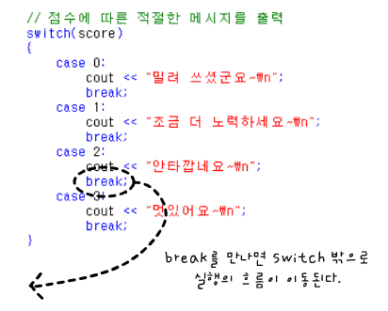
switch/case에서의 break
switch/case 명령 안에서 break를 사용하면 switch 블록 밖으로 실행의 흐름이 이동된다.

Slide 6
switch/case를 사용한 조건 비교 - 기타
모든 조건을 만족하지 않는 경우를 처리하기 위해서 default 를 사용할 수 있다.
할 일이 같은 경우에는 case를 붙여서 사용할 수 있다.
switch( score )
{
.
.
default:
cout << " 올바르지 않은 점수입니다!!\n ";
}
switch( score )
{
case 0:
case 1:
case 2:
cout << "열심히 하세요~\n"; //0,1,2가 같은 동작 수행
break;
case 3:
cout << "멋있어요~\n";
break;
default:
cout << " 올바르지 않은 점수입니다!!\n ";
}

Slide 7
삼항 연산자
삼항 연산자를 사용해서 간단한 if/else를 대체할 수 있다.
삼항 연산자는 C++에서 유일하게 3개의 피연산자를 받는 연산자다.
int a = 3;
int b = 5;
int c = a > b ? a : b;
=
if ( a > b )
c = a;
else
c = b;

Slide 8
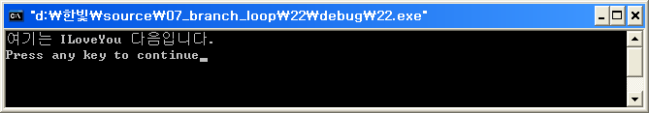
goto를 사용한 무조건 분기
goto 를 사용해서 원하는 위치로 실행의 흐름을 이동할 수 있다.
실행 결과
int main()
{
// ILoveYou 라고 찍힌 곳으로 이동한다.
goto ILoveYou;
// 이곳을 뛰어넘는지 실험
cout << "이 문자열을 출력되면 안됩니다.\n";
ILoveYou:
cout << "여기는 ILoveYou 다음입니다.\n";
return 0;
}
=

Slide 9
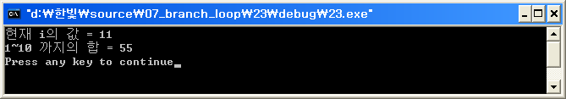
while 을 사용한 반복
while 을 사용해서 1~10의 합을 구하는 예
실행 결과
int i = 1; // 1 부터 10까지 증가할 변수
int sum = 0; // 전체 합을 보관할 변수
// ‘i <= 10’ 을 만족하는 동안만 반복한다.
while( i <= 10)
{
// 현재까지의 합에 i를 더한다.
sum += i;
// i에 1을 더한다.
++i;
}
cout << "현재 i의 값 = " << i << "\n";
cout << "1~10 까지의 합 = " << sum << "\n";

Slide 10
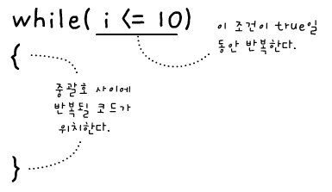
while 의 문법
괄호안의 조건식이 참(true)일 동안 중괄호 안쪽의 코드를 반복적으로 실행한다.

Slide 11
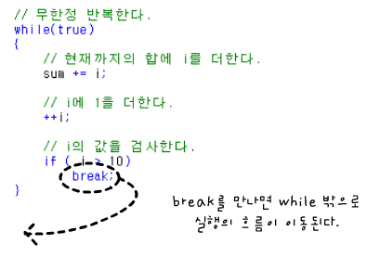
반복명령 안에서의 break
while 블록 안에서 break 를 사용하면 while 블록 밖으로 실행의 흐름이 이동된다.
뒤에서 배우는 for, do while 블록 안에서도 같은 방식으로 사용할 수 있다.

Slide 12
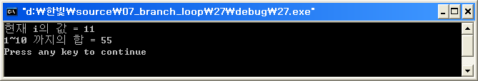
for 를 사용한 반복
for 를 사용해서 1~10의 합을 구하는 예
실행 결과
int sum = 0;
// 1~10까지 반복하면서 더한다.
for (int i = 1; i <= 10; ++i)
sum += i; // 현재까지의 합에 i를 더한다.
cout << "현재 i의 값 = " << i << "\n";
cout << "1~10 까지의 합 = " << sum << "\n";

Slide 13
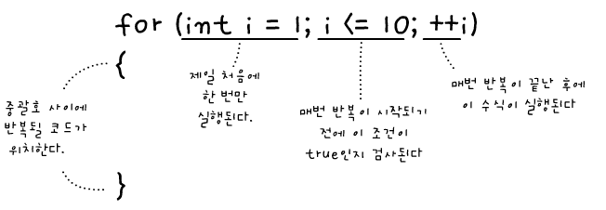
for 의 문법
괄호안에 순서대로 초기화 코드, 반복 조건, 증가 코드를 적는다.
초기화 코드는 처음 한 번만 실행한다.
매 반복이 끝날 때마다 반복 조건을 비교해서, 거짓(false)인 경우 반복을 종료한다.
매 반복이 끝날 때마다 증가 코드를 실행한다.

Slide 14
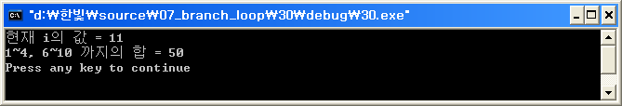
continue를 사용해서 반복 건너뛰기
5를 제외한 1~10의 합 구하는 예
실행 결과
int sum = 0;
// 1~10까지 반복하면서 더한다.
for (int i = 1; i <= 10; ++i)
{
// i가 5인 경우는 그냥 넘어간다.
if ( 5 == i )
continue;
sum += i; // 현재까지의 합에 i를 더한다.
}
cout << "현재 i의 값 = " << i << "\n";
cout << "1~4, 5~10 까지의 합 = " << sum << "\n";

Slide 15
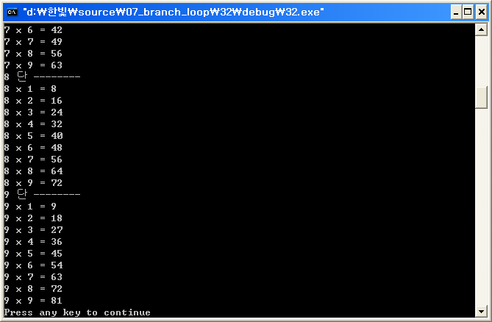
반복 명령을 중첩해서 사용하기
중첩된 반복을 사용해서 구구단을 계산하는 예
실행 결과
for (int i = 2; i <= 9; ++i)
{
cout << i << " 단 --------\n";
for (int j = 1; j <= 9; ++j)
cout << i << " x " << j << " = " << i * j << "\n";
}

Slide 16

do while 을 사용한 반복
do while 사용해서 1~10의 합을 구하는 예
실행 결과
int i = 1; // 1 부터 10까지 증가할 변수
int sum = 0; // 전체 합을 보관할 변수
do
{
sum += i; // 현재까지의 합에 i를 더한다.
++i; // i에 1을 더한다.
} while ( i <= 10);
cout << "현재 i의 값 = " << i << "\n";
cout << "1~10 까지의 합 = " << sum << "\n";

Slide 17
실습내용
페이지 145의 예제 7-3번 : if
페이지 154의 예제 7-15번 : switch~ case
페이지 165의 예제 7-24 : while
페이지 174의 예제 7-32 : for
페이지 176의 예제 7-33 : do ~ while

Slide 18
End of Document
프로그램을 제작하는 것은 표현하고자 하는 것을 아래의 세가지로 치환하는 것이다
결코, 모든 것이 아니다 !!
변수선언 : 배열, 구조체, 클래스, enum, 기본 자료형
더하기 연산 : 더하기, 묶어서 더하기 처리(함수),
많이 사용하는 것을 정의하여 활용( STL, 파일관리, Window/통신 라이브러리)
반복 : for, if, while, switch
8장의 성적표 ver 1.0, 1.1, 1.2를 입력하고 수행한 결과를
레포트로 제출할 것!!
다음주까지…. 발표할 사람을 뽑아서 지정할 것 !! 다음 주에 발표
8장의 프로그램을 단위 모듈로 나누고,
각 단위 모듈을 Iteration하게 단계별로 개발해 간다는 점을 설명
➔각자마다 자신의 프로그램을 제작하여 발표할 것!!!

